Slide 1
第八次组会报告(12.9)
报告人：孙昊哲

Slide 2
主要议程
最优轨迹的选择
Reason of wrong choose

Slide 3
最优轨迹的选择
01

Slide 4
最优轨迹的选择
我们上次最优轨迹的选择仅仅使用了轨迹当前时刻的位置与最优位置的考虑
没有考虑到历史位置以及当前速度，而我们认为这也需要加入到最优轨迹的考量当中

Slide 5
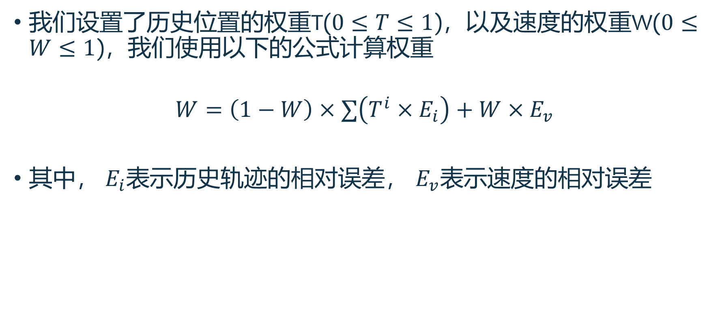
最优轨迹的选择
我们设置了历史位置的权重T($0≤T≤1$)，以及速度的权重W($0≤W≤1$)，我们使用以下的公式计算权重
$$W=\left(1−W\right)×∑\left(T^{i}×E_{i}\right)+W×E_{v}$$
其中， $E_{i}$表示历史轨迹的相对误差， $E_{v}$表示速度的相对误差

Slide 6
最优轨迹的选择
我们发现在合适的W，T下，正确的选枝的概率略有上升
(W=0.3,T=03,仿真次数100次)正确的概率为56.37%
(W=0.5,T=0.5,仿真次数100次)正确的概率为50.59%
(W=0.7,T=0.6,仿真次数100次)正确的概率为53.57%
(W=0.8,T=0.7,仿真次数100次)正确的概率51.54%

Slide 7
Reason
02

Slide 8
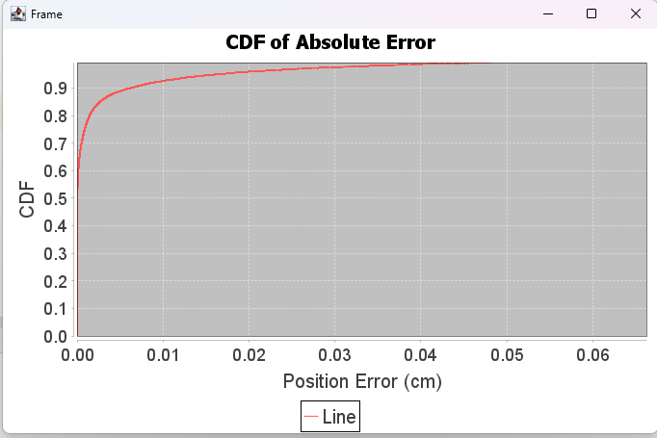
Reason
在匀速直线运动的情况下，因为选枝错误造成的误差很小

Slide 9

Reason
我们有90%的选择它的误差小于$\frac{0.005}{30}=0.017\%$

Slide 10
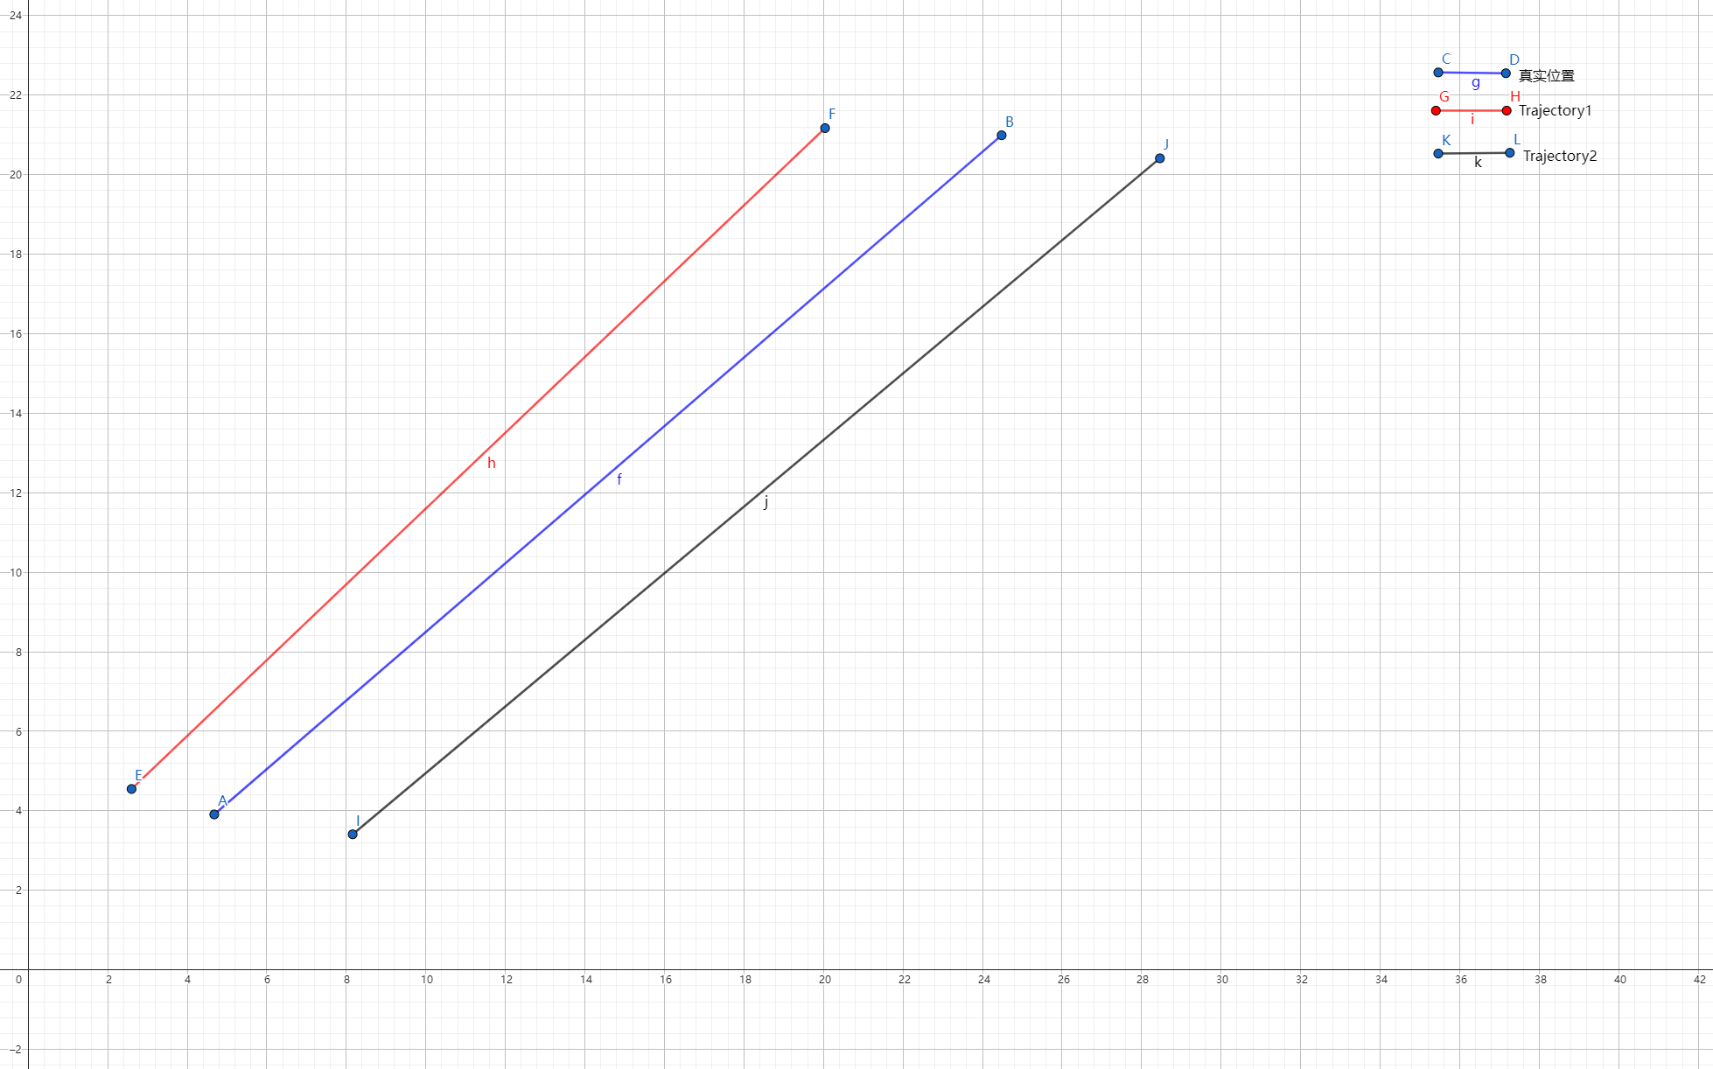
Reason

Slide 11
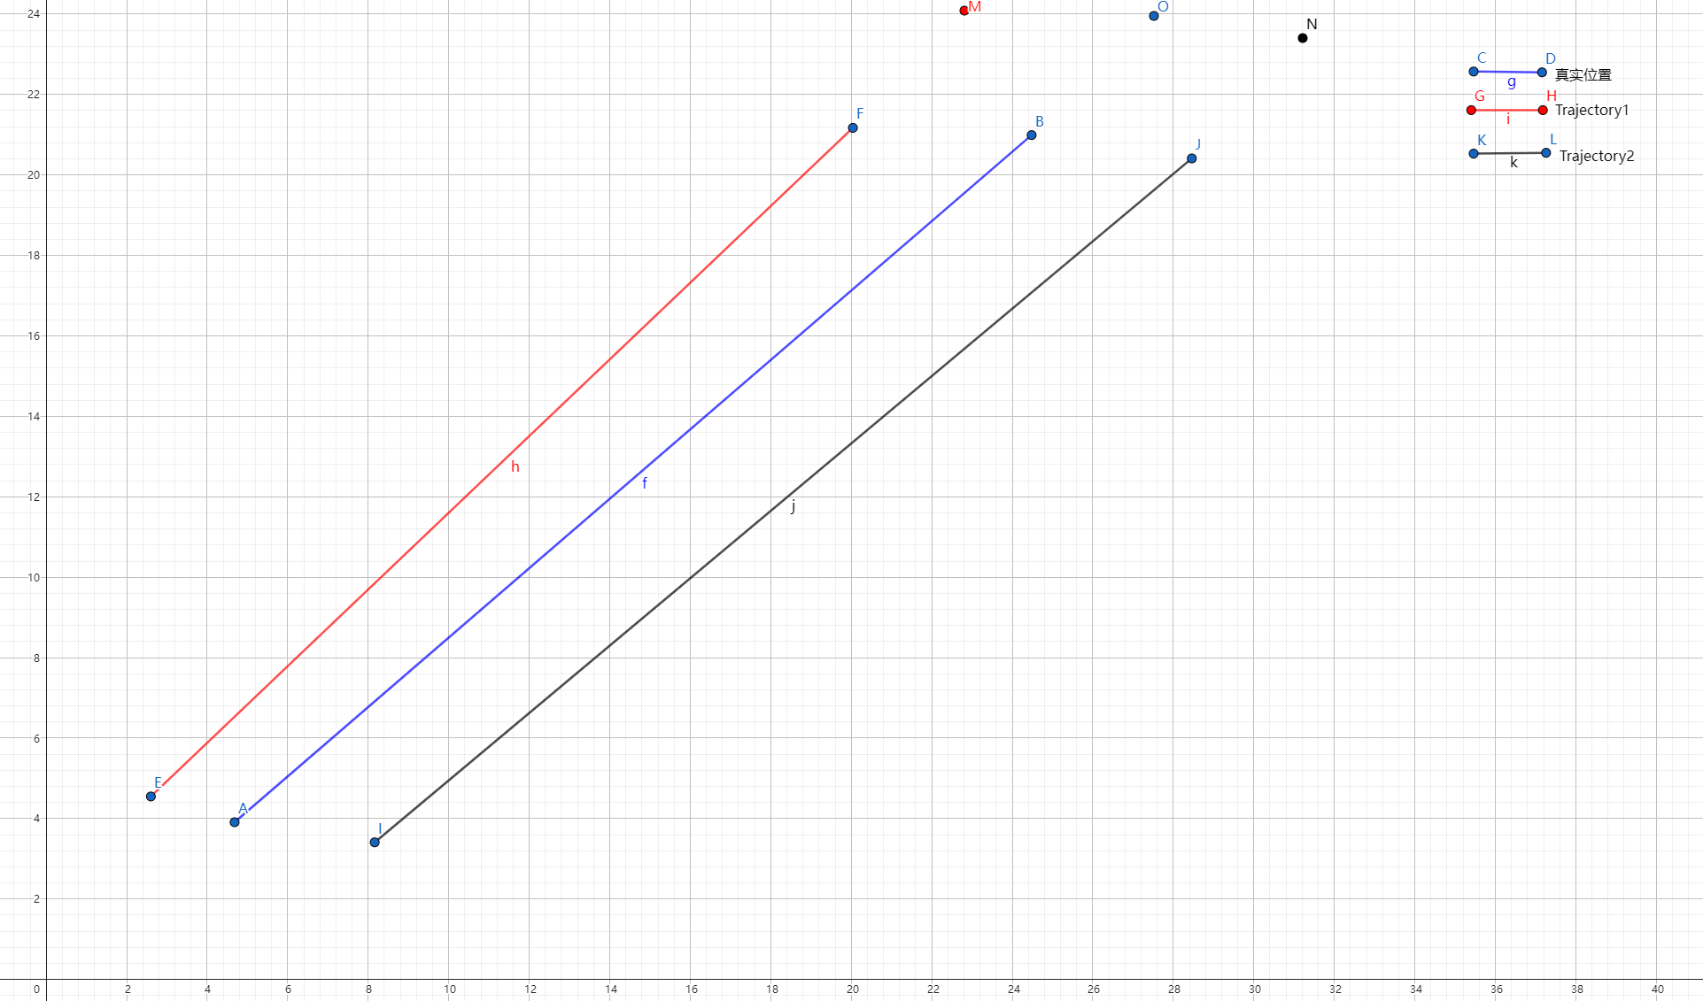
Reason

Slide 12
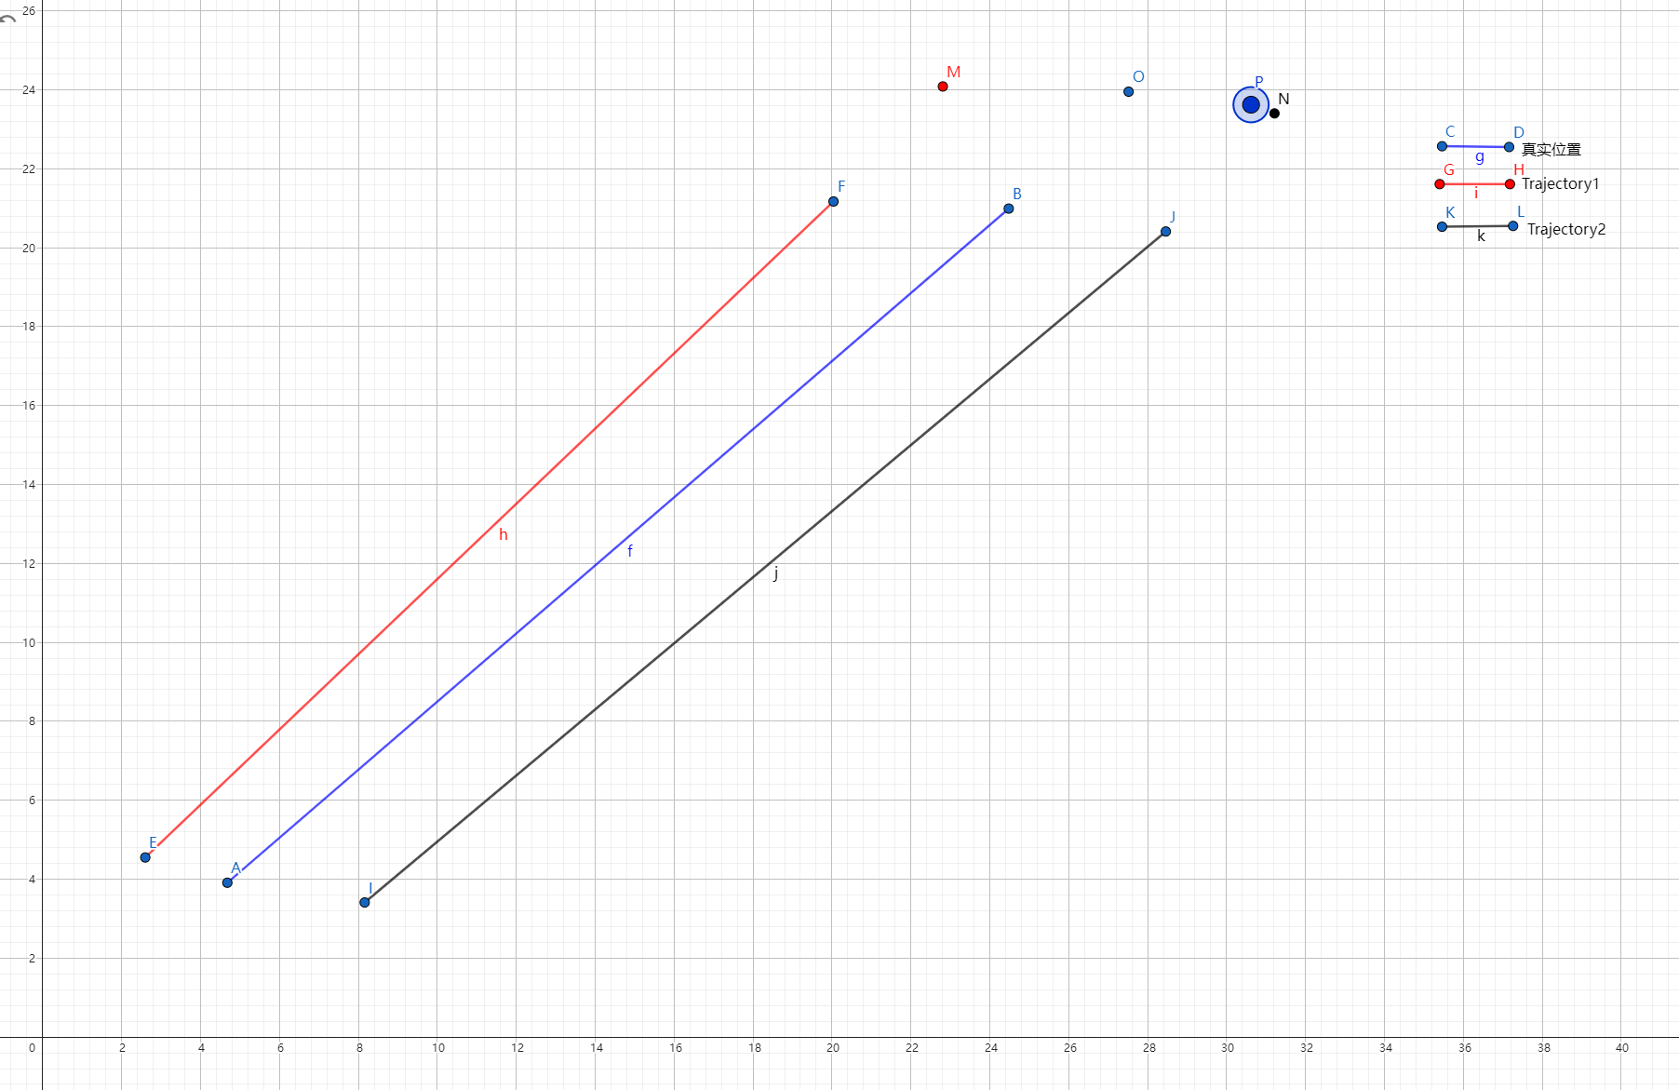
Reason

Slide 13
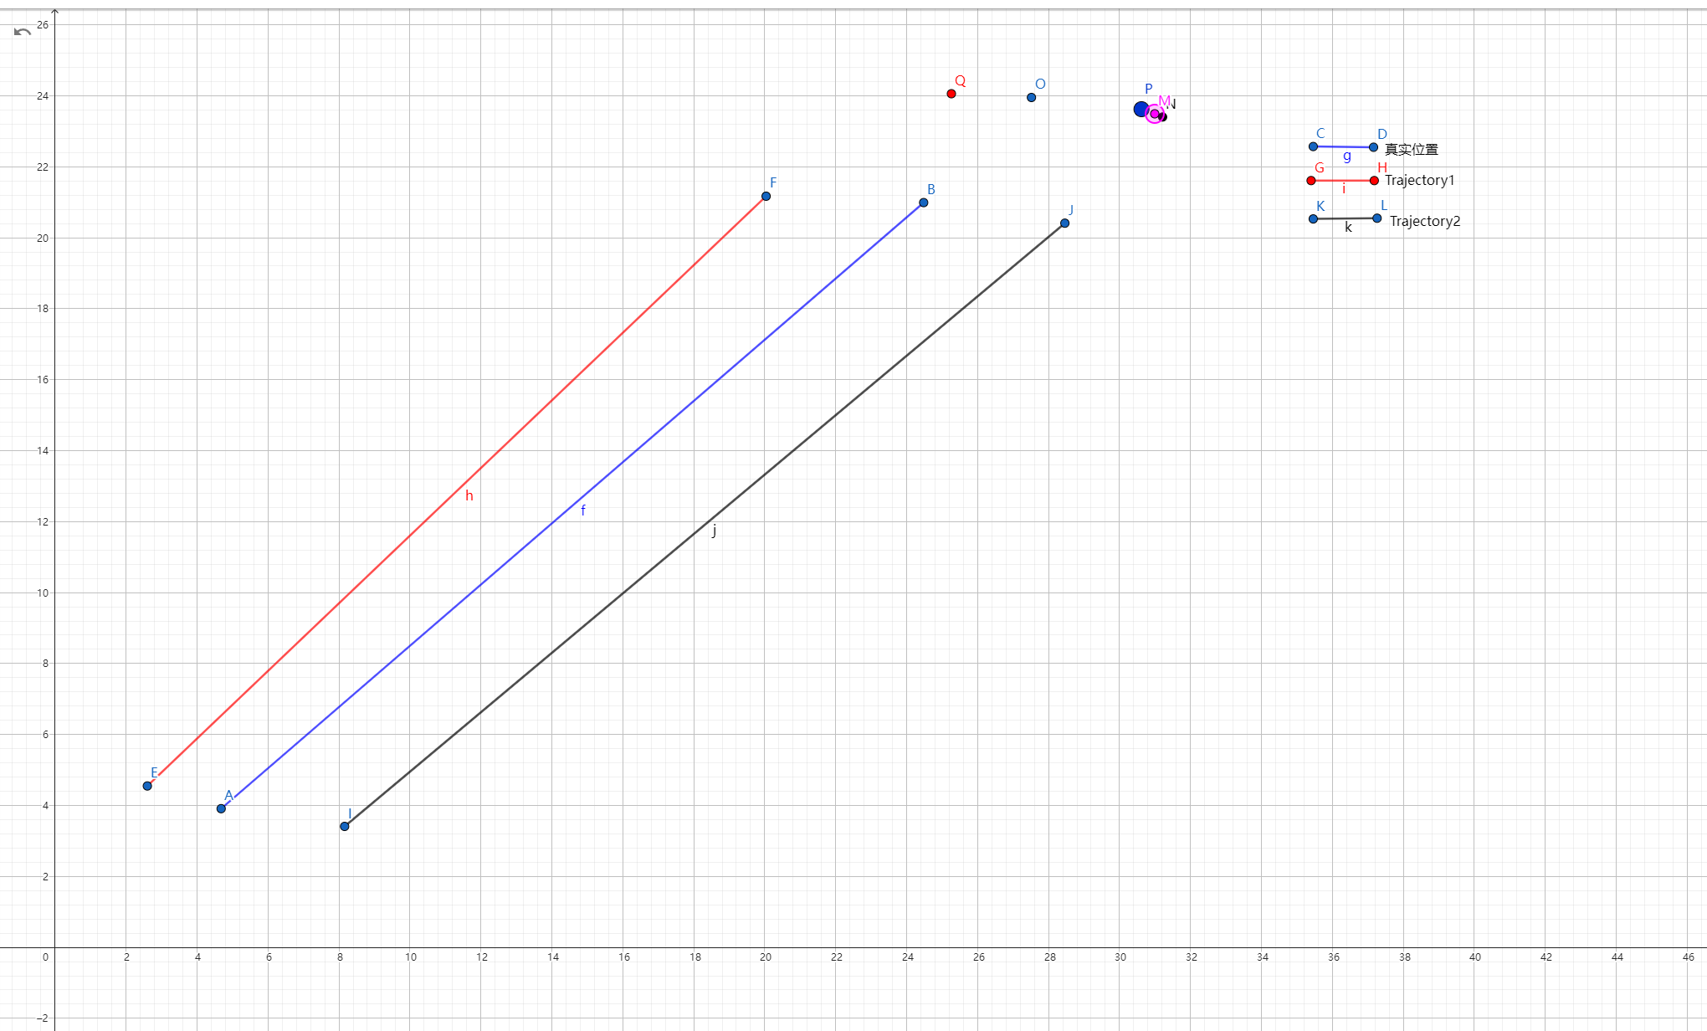
Reason

Slide 14
Reason
所以我们单靠相位一个观测结果是很难判断哪一个是最优的解
我们如果引入运动性建模会更好地改进预测过程

Slide 15
谢谢！

